Slide 1
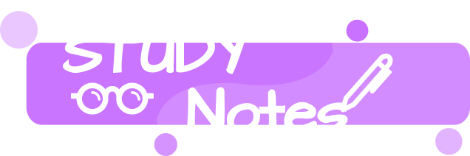
Ucz się efektywniej, nie dłużej
Notes:
Aplikacja od wymieniania się notatkami

Slide 2
Szukanie notatek
Właściwa nauka
Notes:
Oszczędzanie czasu

Slide 3
Szukanie notatek
Właściwa nauka
Zaoszczędzony czas
Notes:
Mniej szukania, więcej wolnego

Slide 4
Notes:
Zasada działania aplikacji

Slide 5
Sharing economy

Slide 6
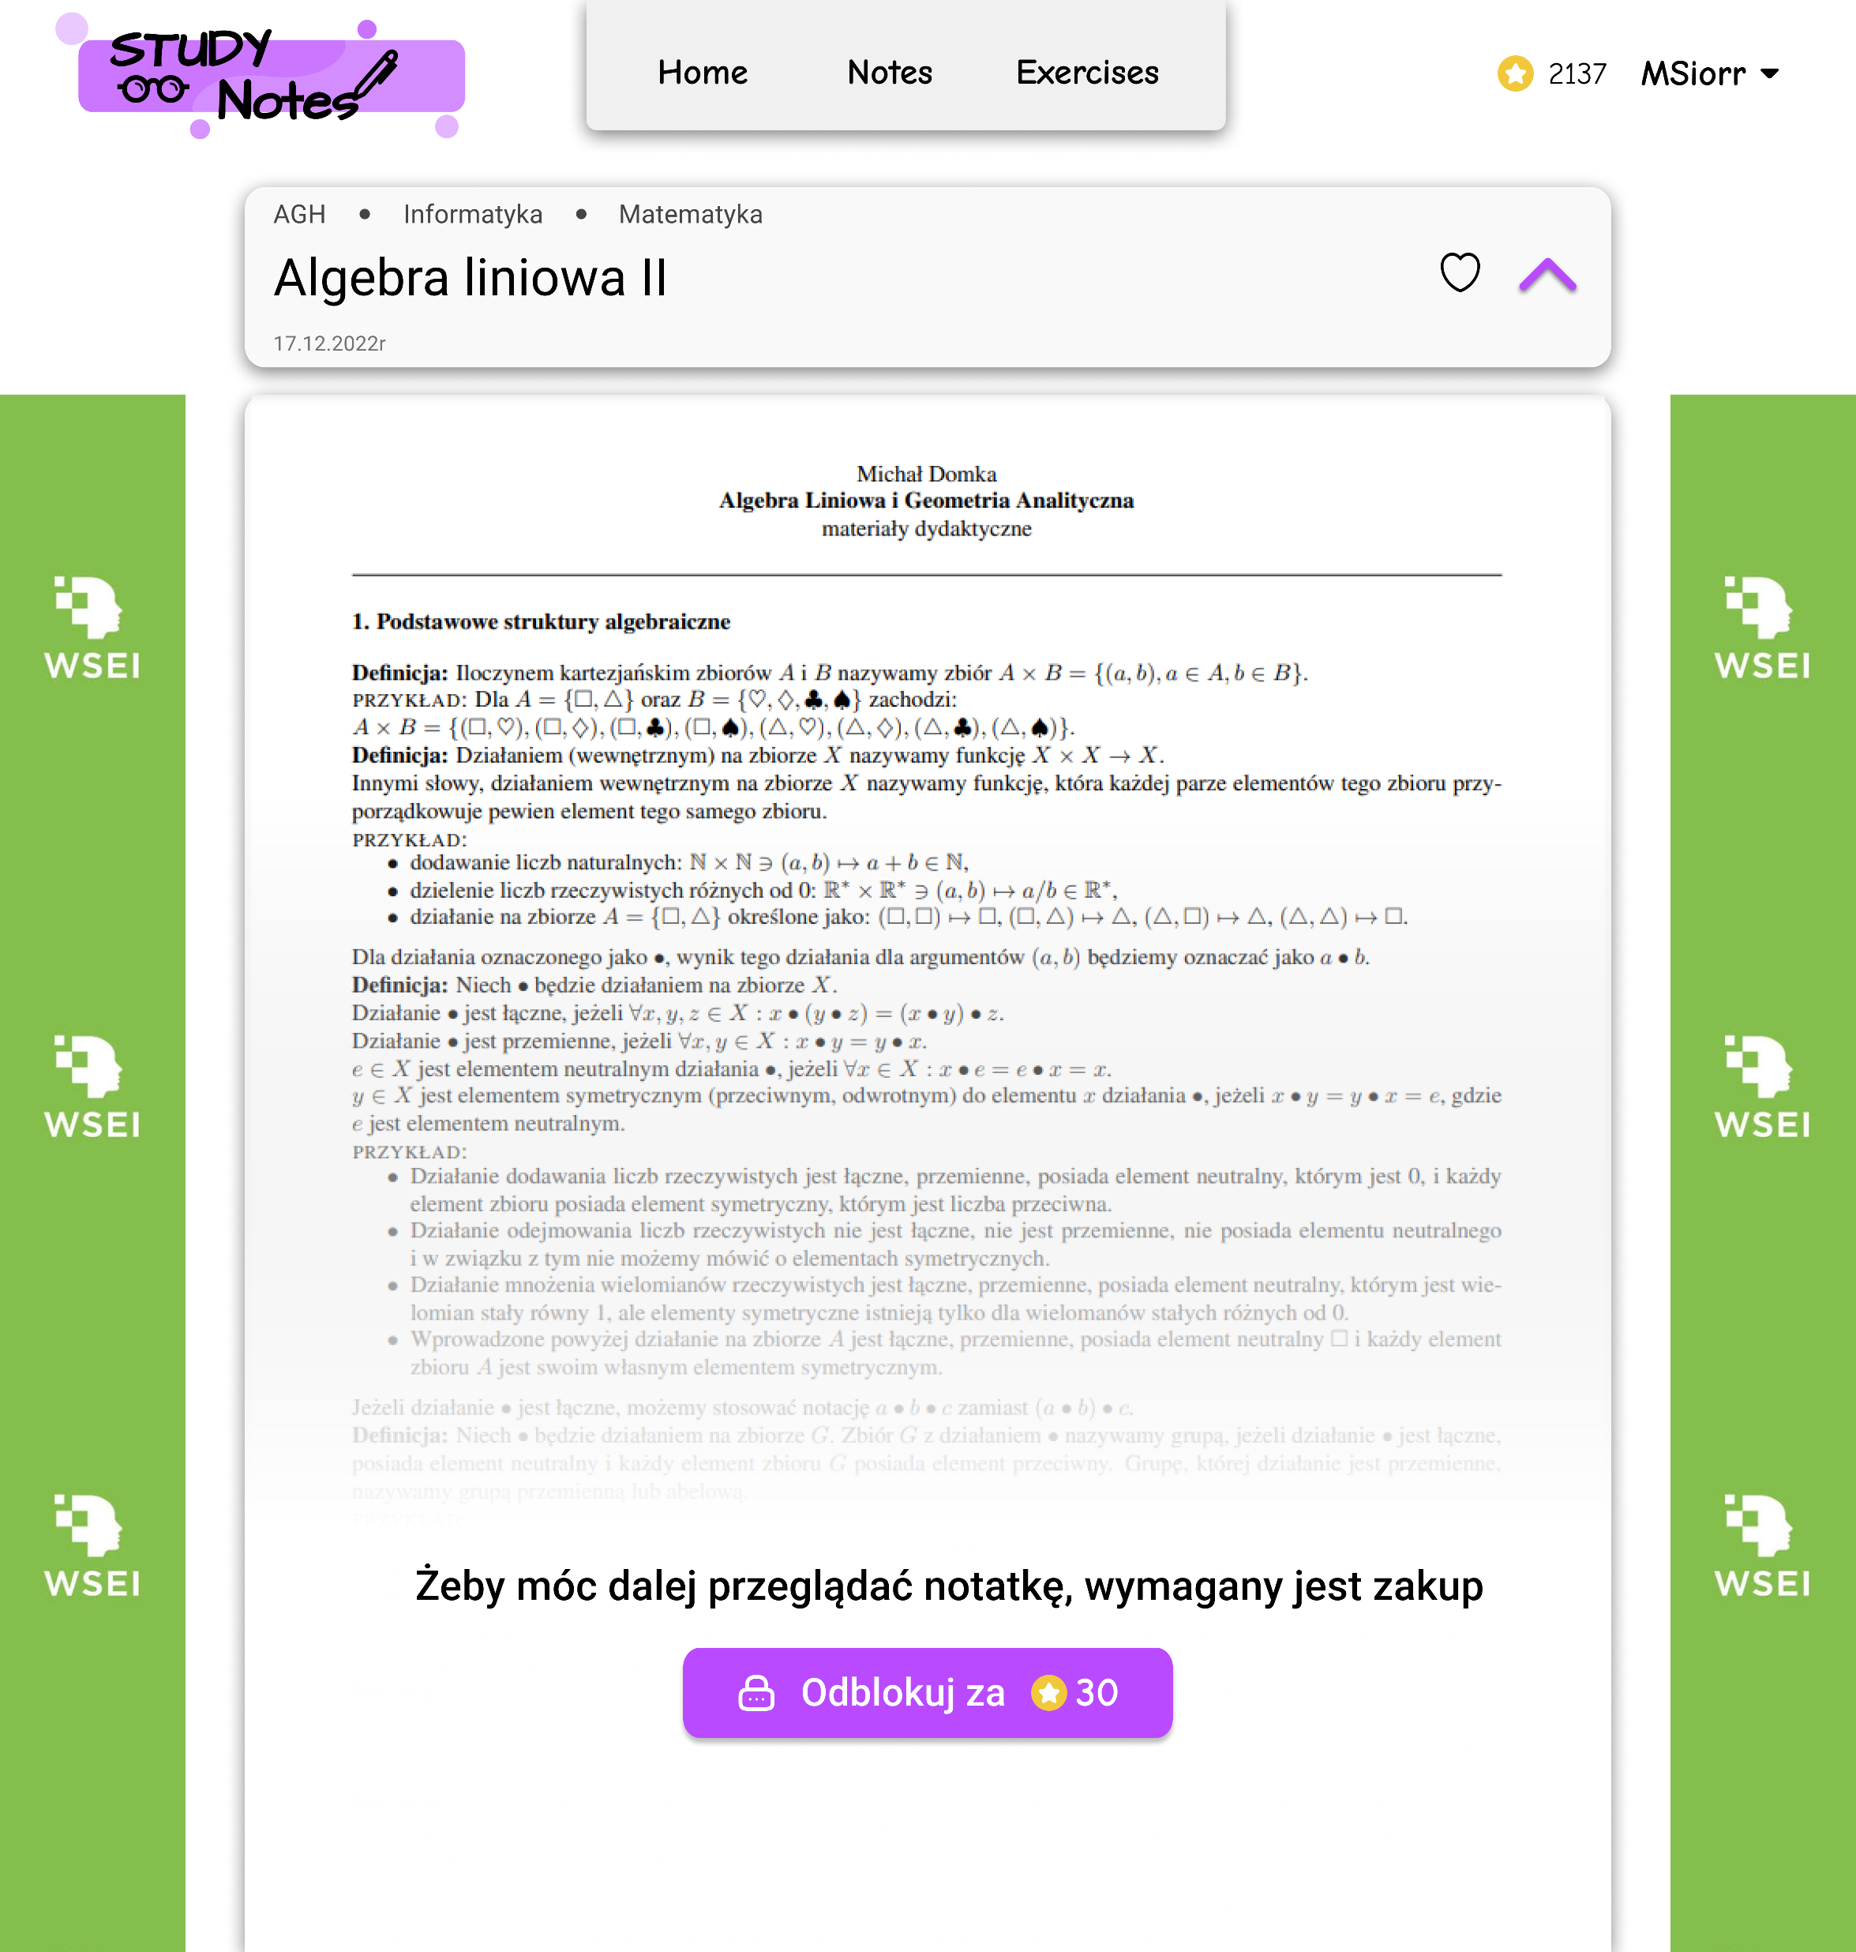
Jak wyglądają notatki?
Notes:
Wygląd notatek

Slide 7
Plany na przyszłość
Notes:
Rozszerzenie aplikacji, korepetytorzy

Slide 8
Dziękujemy za uwagę
Truly Depressed Developers: Filip Kowalski, Krzysztof Wrona, Rafał Jodłowski, Michał Broś, Michał Ślęzak, Bartosz Pajda
Notes:
Tenkju for etenszyn :3

